Slide 1

Cotizador Compra Ágil

Slide 2
Cotizador Compra Ágil
Felipe Medina R.
Profesional Adopción
de Servicios

Slide 3

Modificación al Reglamento
Cotizador
Compra Ágil

Slide 4
¿Qué es la Compra Ágil?
Cotizador
Compra Ágil
La compra menor se define como aquella compra por montos iguales o menores a 30 UTM, que previo al requerimiento de 3 cotizaciones debe materializarse a través del sistema de información, bastando para su formalización la emisión y posterior aceptación de la orden de compra por parte del proveedor.
Problema
Objetivo de ChileCompra
El acceso a estas compras no es fácil, ni expedito para las Mipymes.
Compras menores se realizan a un alto costo administrativo y procesos de compra poco eficientes.
Facilitar la participación a las Mipymes en las compras del Estado.
Generar eficiencia en la contratación pública con altos estándares de probidad y transparencia.

Slide 5

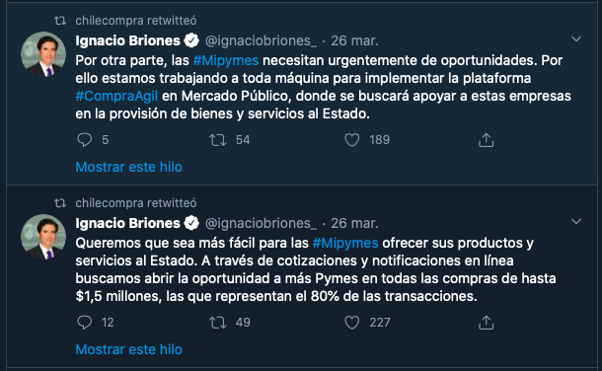
Compra Ágil
Cotizador
Compra Ágil
ChileCompra está implementando herramienta de Compra Ágil para las compras del Estado menores a 30 UTM
Para la implementación del Plan Económico de Emergencia asociado al Coronavirus, anunciado por el Ministro de Hacienda Ignacio Briones este 19 de marzo, la Dirección ChileCompra se encuentra desarrollando una nueva herramienta de Compra Ágil, la que busca apoyar a las empresas y particularmente a las pymes.

Slide 6

Compra Ágil
Cotizador
Compra Ágil
ChileCompra está implementando herramienta de Compra Ágil
para las compras del Estado menores a 30 UTM
Se trata de una solución focalizada en todas las compras del Estado menores a 30 UTM ($1,5 millones de pesos), que estará disponible en el plazo de un mes comprometido y que permitirá que los usuarios compradores y proveedores puedan -de manera rápida y simple- efectuar sus transacciones en www.mercadopublico.cl. Esto es, que los organismos compradores puedan solicitar sus cotizaciones en línea cuando efectúan estas compras menores y, en el caso de las empresas, puedan recibir sus notificaciones sobre oportunidades de negocio en estas adquisiciones.
La Compra Ágil representa el 80% del total de todas las transacciones que realiza el Estado en www.mercadopublico.cl y que tienen un valor anual del orden de US$ 800 millones.

Slide 7
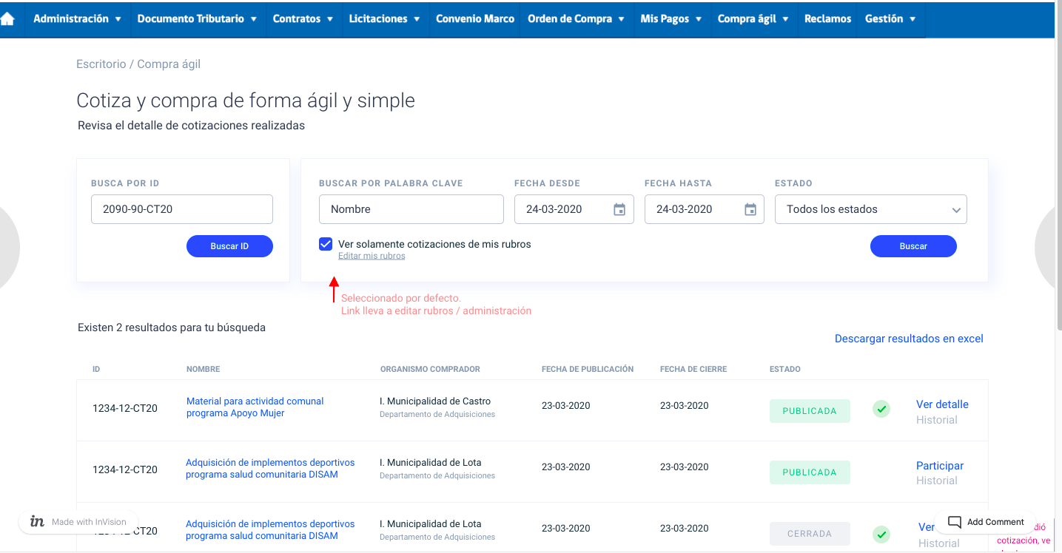
Cotizador
Cotizador
Compra Ágil

Slide 8
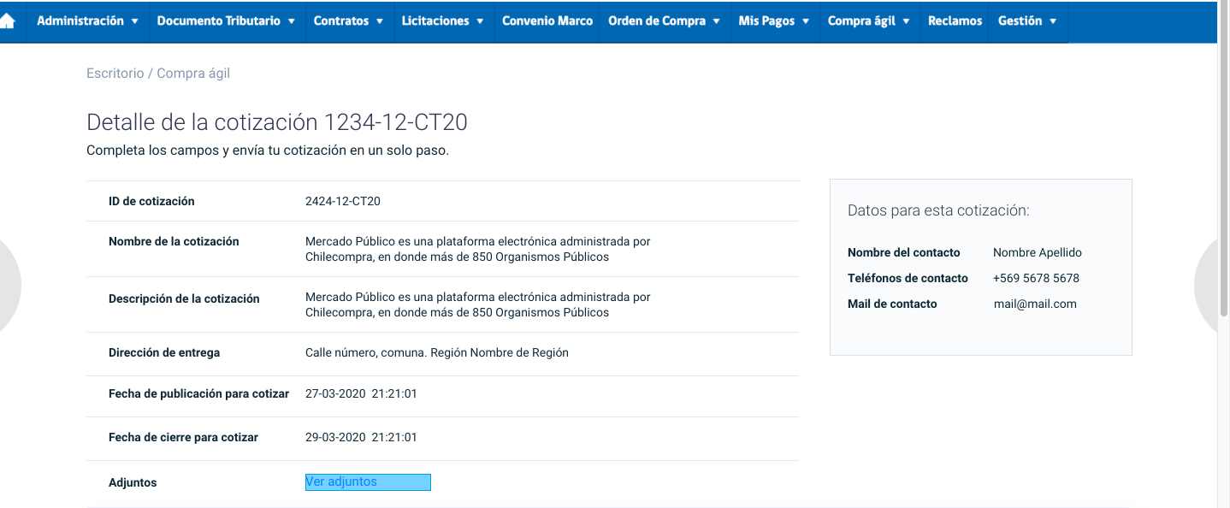
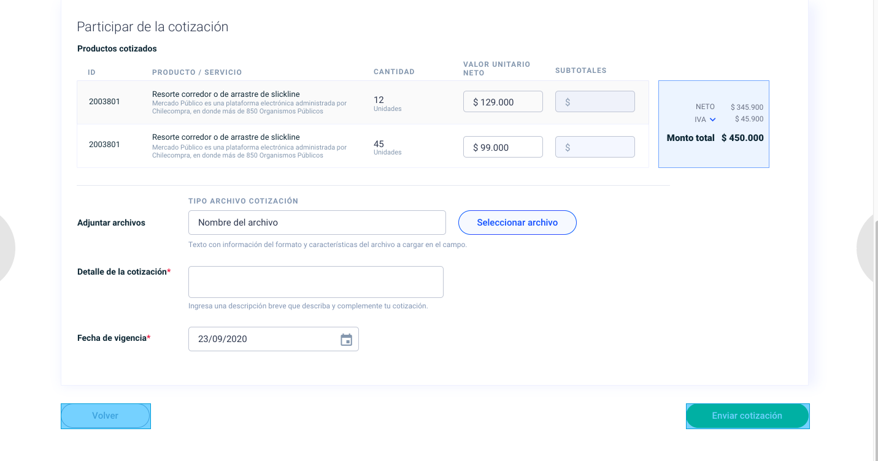
Cotizador
Compra Ágil

Slide 9
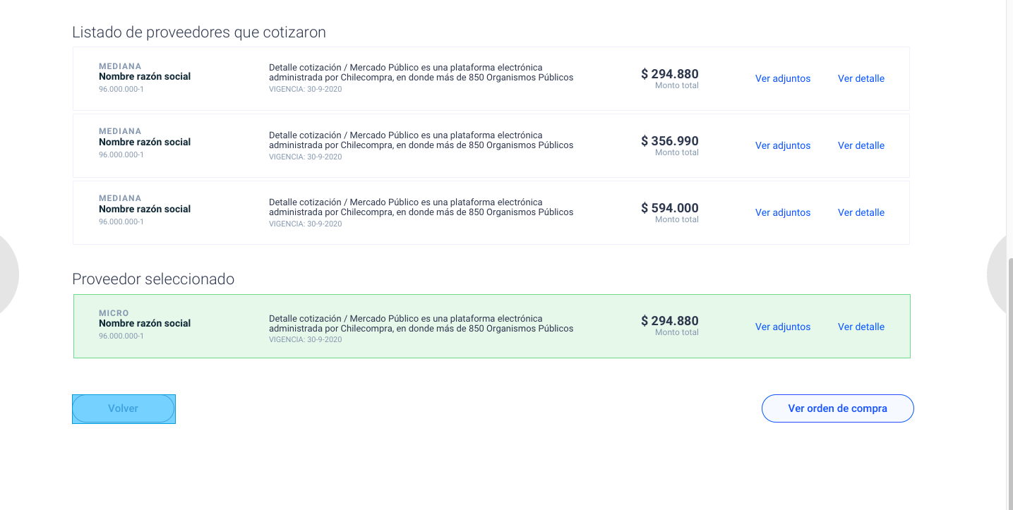
Cotizador
Compra Ágil

Slide 10
Actualizar rubros para la Compra Ágil
Cotizador
Compra Ágil

Slide 11
Cotizador Compra Ágil

